Slide 1
NI汇报与总结
Report and summary

Slide 2
目录
网站展示
工作说明
收获与体会

Slide 3
网站展示
Website display

Slide 4
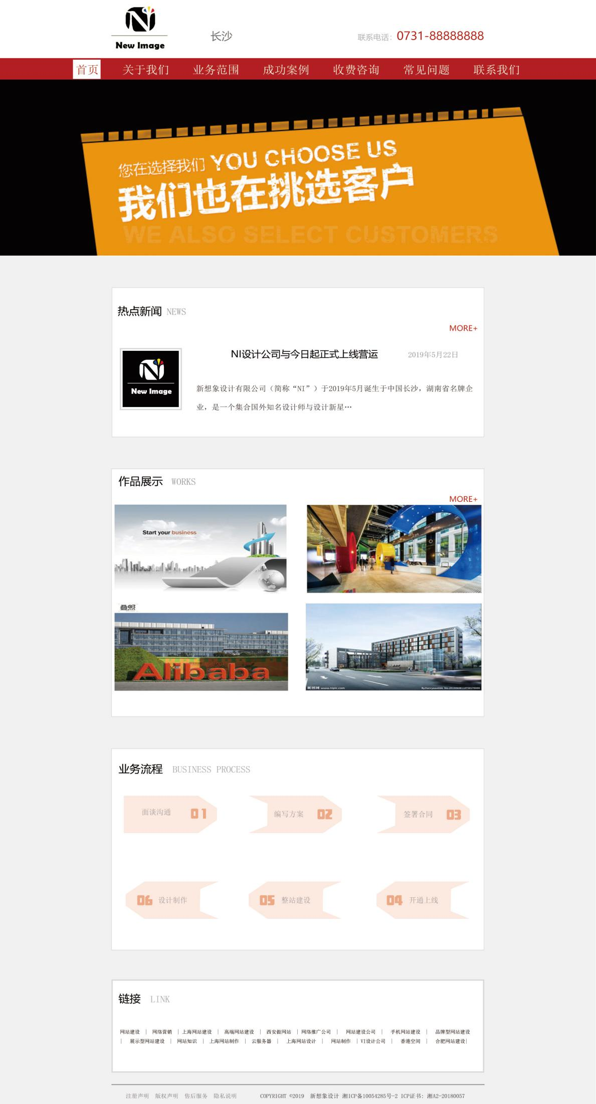
网站首页展示

Slide 5
工作说明
job description

Slide 6
工作说明
曾琦
程钰婷
规章制度：行为准则、目录、汇总；
需求文档和PPT：分页、网站结构图、网站功能、导航、PPT汇总；
设计分页、书写设计文档：文档（分项书写设计内容、分项内容、命名规则）分页（作品展示）;
共同书写首页代码和分页代码
规章制度：封面、素质拓展；
需求文档和PPT：主页栏目；
设计分页、书写设计文档：文档（布局结构）分页（常见问题、联系我们）；
共同书写首页代码和分页代码
袁昊辉
蒋浩威
石野
规章制度：项目流程；
需求文档和PPT：企业申报过程；
设计分页、书写设计文档：设计图定稿、设计分页模板、分页（热点新闻、业务流程）；
共同书写首页代码和分页代码
规章制度：会议制度；
需求文档和PPT：网站概述；
设计分页、书写设计文档：文档（分项内容）分页（成功案例、收费咨询）；
共同书写首页代码和分页代码
规章制度：财务和奖惩制度；
需求文档和PPT：企业文化和Logo介绍；
设计分页、书写设计文档：文档（分项内容）分页（关于我们、业务范围）；
共同书写首页代码和分页代码

Slide 7
收获和体会
Harvest and experience

Slide 8
个人心得
Personal experience
我明白只有脚踏实地，努力适应环境，用心去做才能有收获的回报，每做好一项工作，就会在自己的成长道路上迈出坚实的一步。“一屋不扫，何以扫天下”，如果连小事都做不好，想要做好大事的梦想可能就要与你擦肩而过了。人生没有彩排，每天都是现场直播，失去了就不会重来，唯有真正用心去做，真正把自己融入到工作中，为它思，为它想，只有真正用心了，积累得多了，成功的机会自然就多了。
程钰婷

Slide 9
个人心得
Personal experience
在项目开始之后，越发觉得自己的知识基础储备不够。因为平常只是在课堂上稍作练习，没有真正的实践操作过，所以在做后面的文档和代码时，明显觉得无从下手和各种吃力。有时候虽然是不难的网页，但是由于基础知识匮乏，简单的代码也得写一整天甚至更长时间，所以在整个过程中浪费了太多时间。这次合作实践积累虽然很累很痛苦，但是也收获和进步了很多，非常值得！
曾琦

Slide 10
个人心得
Personal experience
这一段时间的团队合作项目让我收获良多，我懂得了团队合作的重要性，很多东西靠一个人是完成不了的。在html的学习上也进步很大。我们是一个团队在学习，不是一个人在学习。虽然敲代码很累很耗时间很费脑力。但当自己与团队制作的网站出现在互联网时，这一切的付出都值得。满满的成就感，自豪感。
蒋浩威

Slide 11
个人心得
经过全组成员一段时间的努力，终于将公司的网站（www.yuanhaa.com）基本做完并上线。
作为一个以前从来没有接触过互联网产品设计的菜鸟级产品设计人员，只能自己摸索的情况下设计出并和美工UI技术相结合将网站做出来，其中的艰辛只能自己体会。不过，虽然过程艰辛，但自己的收获颇大。一直以来希望能够转型做互联网的产品，但总是没有机会。这次公司网站的策划及设计给了自己很好的学习和实践机会。在这断断续续学习的一个学期中，自己对于网站的设计有了一定的认识，也通过实践的对照，对过去自己看过的产品设计有了更加深刻的理解。
在此，将在网站设计过程中的一些心得总结如下。
第一、做好网站类型定位
纵观互联网上面的各类网站，无非就是：咨询类、商城类、新闻类等网站。首先我们一定要在网站上线之前，我们就要明白，我们做的这个网站是属于什么类型的。不管你是商城类型、新闻类型我们总之前提是要把它给确定下来。大的方向搞定之后，我们再去做细节方面的问题。
第二、分析行业环境
我们不能存在于真空，因为真空没有重心引力。任何生物都需存在于一个适宜自身发展的有空气有水的生态环境中，狮子老虎狼都有各自生存的法则，或同一环境中和平共处，或为争夺猎物厮杀，物竞天择适者生存。企业存活之道如此，产品不例外，网站自然也不例外。所以，我们要对网站做行业环境分析，找出自身的竞争优势、竞争劣势、机会和威胁，从而将战略、内部资源和外部环境有机地结合起来。
第三、.做好网站常规定位
网站常规定位包括标题、描述、第一屏设计、页面的整体布局，布局我们还是越简单越好，整个页面基本就是主要产品、网站特色再加上用户还担心的问题内容这几块。
第四、做好网站规划
网站规划这其实应该是网站前景的规划，想想你的网站向哪个方向发展，发展空间有多大，预计受众有哪些，受众量有多少，这些都直接决定你定位的网站是否值得做下去。大家都知道屠龙术的笑话，屠龙术再吓人，可惜无龙可屠，同理，任你网站做得再漂亮，无人欣赏就没有任何价值。
第五、不要把网站定位的太大、太空
许多网站的运营者为了提高人气量，不断的增加栏目内容，以至于天文、地理无所不包，更有精通搜索引擎的同行，却可以把网站的流量炒作的沸沸扬扬。然而，如果网站没有核心的内容，或核心内容不够强大，是很难留住用户的，沸沸扬扬往往也只是昙花一现而已。
第六、做网站定位时主题要小而精
网站内容，尽量要做到范围小而精精。即使你有一颗容下世界的心，如果没有一举托起的精力，就静下心从小做起。因为包罗万象做不好，会让用户如入雾霭迷迭之境，看不到你的风景，抓不住你的主题。总之，在网站内容方面，锁定某一领域，做到每天不间断定时定量更新，付出终会得到回报。
Personal experience
袁昊辉

Slide 12
个人心得
Personal experience
我明白只有脚踏实地，努力适应环境，用心去做才能有收获的回报，每做好一项工作，就会在自己的成长道路上迈出坚实的一步。“一屋不扫，何以扫天下”，如果连小事都做不好，想要做好大事的梦想可能就要与你擦肩而过了。人生没有彩排，每天都是现场直播，失去了就不会重来，唯有真正用心去做，真正把自己融入到工作中，为它思，为它想，只有真正用心了，积累得多了，成功的机会自然就多了。
石野

Slide 13
团队心得
Team experience
在开始这次项目合作之前，我们没有真正意识到团队合作的重要性，以为一己之力也能成就团队。但是在一项项的任务布置下来时，我们逐渐发现如果没有团队的互助帮忙，无论是文档的设计和书写，还是首页、分页的定稿和代码书写，根本就做不下来。团队合作从来不只是领导者的事情，它是属于每一个队员的事情。作为团队的一份子，我们都要尽到自己本职工作的基础上，积极地帮助他人并配合整个团队的工作，这样做起事来才会水到渠成，起到事半功倍的效果。在此之前，我们都觉得做一个完整的、能放在网上供人参考的网页几乎不可能，甚至还没开始我们就否定了自己的能力，但是这段时间坚持下来，我们终究还是完成了它，尽管这个网页还有诸多不完美和小缺陷，但是确实这也尽了我们最大的努力。通过这次合作，我们收获的不仅是技术上的知识点，更多的是团队效益带给我们的帮助和成就。

Slide 14
Thank You For Watching !

